Slide 1
עקידת יצחק
תיעוד חלקי הסיפור בציורים

Slide 2
הוראה:
שייכו כל תמונה במצגת לפסוק/ים שלדעתכם הכי מתאים לה
* לא לכל פסוק יש תמונה.
** תמונה יכולה להתאים ליותר מפסוק אחד.
כתבו כותרת משלכם לכל תמונה

Slide 3
א וַיְהִי אַחַר הַדְּבָרִים הָאֵלֶּה וְהָאֱלֹהִים נִסָּה אֶת-אַבְרָהָם וַיֹּאמֶר אֵלָיו אַבְרָהָם וַיֹּאמֶר הִנֵּנִי: ב וַיֹּאמֶר קַח-נָא אֶת-בִּנְךָ אֶת-יְחִידְךָ אֲשֶׁר-אָהַבְתָּ אֶת-יִצְחָק וְלֶךְ-לְךָ אֶל-אֶרֶץ הַמֹּרִיָּה וְהַעֲלֵהוּ שָׁם לְעֹלָה עַל אַחַד הֶהָרִים אֲשֶׁר אֹמַר אֵלֶיךָ: ג וַיַּשְׁכֵּם אַבְרָהָם בַּבֹּקֶר וַיַּחֲבשׁ אֶת-חֲמֹרוֹ וַיִּקַּח אֶת-שְׁנֵי נְעָרָיו אִתּוֹ וְאֵת יִצְחָק בְּנוֹ וַיְבַקַּע עֲצֵי עֹלָה וַיָּקָם וַיֵּלֶךְ אֶל-הַמָּקוֹם אֲשֶׁר-אָמַר-לוֹ הָאֱלֹהִים: ד בַּיּוֹם הַשְּׁלִישִׁי וַיִּשָּׂא אַבְרָהָם אֶת-עֵינָיו וַיַּרְא אֶת-הַמָּקוֹם מֵרָחֹק: ה וַיֹּאמֶר אַבְרָהָם אֶל-נְעָרָיו שְׁבוּ-לָכֶם פֹּה עִם-הַחֲמוֹר וַאֲנִי וְהַנַּעַר נֵלְכָה עַד-כֹּה וְנִשְׁתַּחֲוֶה וְנָשׁוּבָה אֲלֵיכֶם: ו וַיִּקַּח אַבְרָהָם אֶת-עֲצֵי הָעֹלָה וַיָּשֶׂם עַל-יִצְחָק בְּנוֹ וַיִּקַּח בְּיָדוֹ אֶת-הָאֵשׁ וְאֶת-הַמַּאֲכֶלֶת וַיֵּלְכוּ שְׁנֵיהֶם יַחְדָּו: ז וַיֹּאמֶר יִצְחָק אֶל-אַבְרָהָם אָבִיו וַיֹּאמֶר אָבִי וַיֹּאמֶר הִנֶּנִּי בְנִי וַיֹּאמֶר הִנֵּה הָאֵשׁ וְהָעֵצִים וְאַיֵּה הַשֶּׂה לְעֹלָה: ח וַיֹּאמֶר אַבְרָהָם אֱלֹהִים יִרְאֶה-לּוֹ הַשֶּׂה לְעֹלָה בְּנִי וַיֵּלְכוּ שְׁנֵיהֶם יַחְדָּו: ט וַיָּבֹאוּ אֶל-הַמָּקוֹם אֲשֶׁר אָמַר-לוֹ הָאֱלֹהִים וַיִּבֶן שָׁם אַבְרָהָם אֶת-הַמִּזְבֵּחַ וַיַּעֲרֹךְ אֶת-הָעֵצִים וַיַּעֲקֹד אֶת-יִצְחָק בְּנוֹ וַיָּשֶׂם אֹתוֹ עַל-הַמִּזְבֵּחַ מִמַּעַל לָעֵצִים: י וַיִּשְׁלַח אַבְרָהָם אֶת-יָדוֹ וַיִּקַּח אֶת-הַמַּאֲכֶלֶת לִשְׁחֹט אֶת-בְּנוֹ: יא וַיִּקְרָא אֵלָיו מַלְאַךְ יְהוָֹה מִן-הַשָּׁמַיִם וַיֹּאמֶר אַבְרָהָם אַבְרָהָם וַיֹּאמֶר הִנֵּנִי: יב וַיֹּאמֶר אַל-תִּשְׁלַח יָדְךָ אֶל-הַנַּעַר וְאַל-תַּעַשׂ לוֹ מְאוּמָה כִּי עַתָּה יָדַעְתִּי כִּי-יְרֵא אֱלֹהִים אַתָּה וְלֹא חָשַׂכְתָּ אֶת-בִּנְךָ אֶת-יְחִידְךָ מִמֶּנִּי: יג וַיִּשָּׂא אַבְרָהָם אֶת-עֵינָיו וַיַּרְא וְהִנֵּה-אַיִל אַחַר נֶאֱחַז בַּסְּבַךְ בְּקַרְנָיו וַיֵּלֶךְ אַבְרָהָם וַיִּקַּח אֶת-הָאַיִל וַיַּעֲלֵהוּ לְעֹלָה תַּחַת בְּנוֹ: יד וַיִּקְרָא אַבְרָהָם שֵׁם-הַמָּקוֹם הַהוּא יְהוָֹה יִרְאֶה אֲשֶׁר יֵאָמֵר הַיּוֹם בְּהַר יְהוָֹה יֵרָאֶה: טו וַיִּקְרָא מַלְאַךְ יְהוָֹה אֶל-אַבְרָהָם שֵׁנִית מִן-הַשָּׁמָיִם: טז וַיֹּאמֶר בִּי נִשְׁבַּעְתִּי נְאֻם-יְהוָֹה כִּי יַעַן אֲשֶׁר עָשִׂיתָ אֶת-הַדָּבָר הַזֶּה וְלֹא חָשַׂכְתָּ אֶת-בִּנְךָ אֶת-יְחִידֶךָ: יז כִּי-בָרֵךְ אֲבָרֶכְךָ וְהַרְבָּה אַרְבֶּה אֶת-זַרְעֲךָ כְּכוֹכְבֵי הַשָּׁמַיִם וְכַחוֹל אֲשֶׁר עַל-שְׂפַת הַיָּם וְיִרַשׁ זַרְעֲךָ אֵת שַׁעַר אֹיְבָיו: יח וְהִתְבָּרֲכוּ בְזַרְעֲךָ כֹּל גּוֹיֵי הָאָרֶץ עֵקֶב אֲשֶׁר שָׁמַעְתָּ בְּקֹלִי: יט וַיָּשָׁב אַבְרָהָם אֶל-נְעָרָיו וַיָּקֻמוּ וַיֵּלְכוּ יַחְדָּו אֶל-בְּאֵר שָׁבַע וַיֵּשֶׁב אַבְרָהָם בִּבְאֵר שָׁבַע:

Slide 4
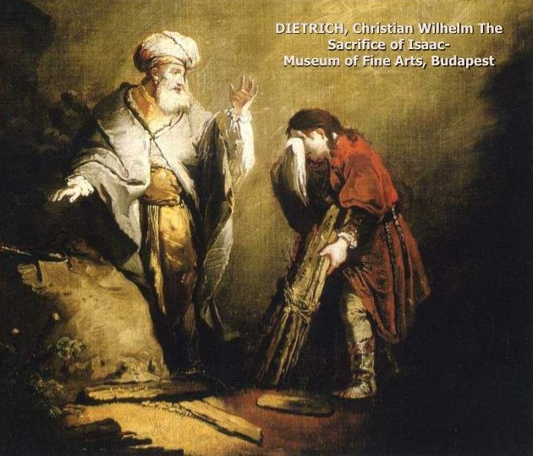
כריסטיאן וילהלם, 1900

Slide 5
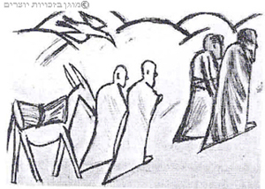
אברהם אופק

Slide 6
מנשה קדישמן

Slide 7
משה שאה מזרחי, 1900

Slide 8
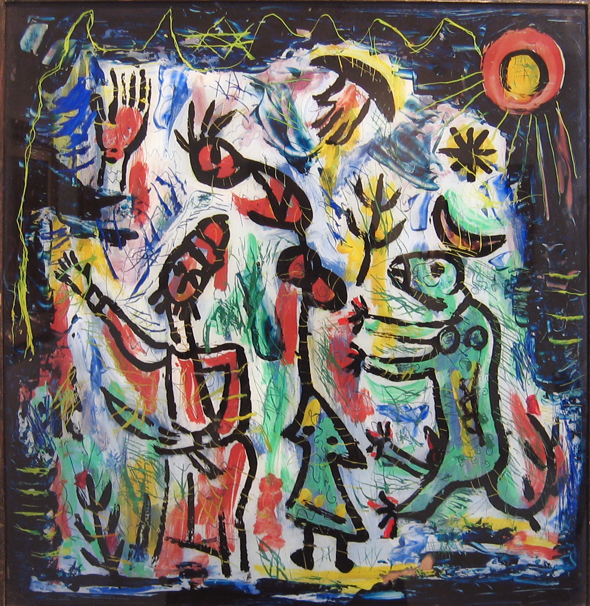
משה קסטל

Slide 9
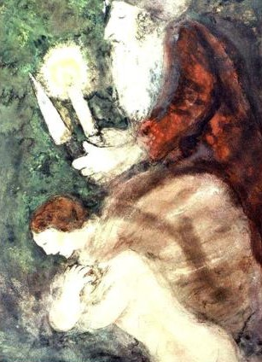
מארק שאגאל

Slide 10
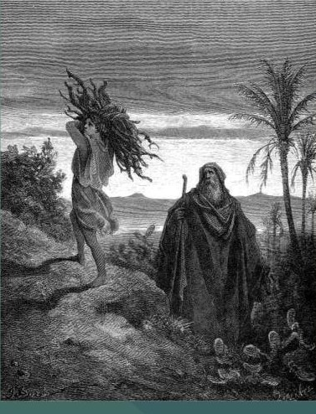
גוסטבו דורה

Slide 11
העתק לכאן תמונה
העתק לכאן את הפסוק/ים המתאימ/ים לדעתך
כותרת משלכם לתמונה

